Slide 1


Тульский институт (филиал) ВГУЮ (РПА Минюста России)
Подготовил:
обучающийся 2 курса
Берхеев Вадим Владимирович
Летопись тульской юстиции: от провинциальной канцелярии до управления Министерства юстиции
Проверил:
канд. юрид. наук, доцент кафедры гражданско-правовых дисциплин
Кирилин Андрей Васильевич

Slide 2
План
Введение
Тульская провинциальная канцелярия (петровский период).
Юстиц-коллегии департамент (екатерининский период).
Тульская управа благочиния.
Министерская реформа 1802 г.
Судебная реформа 1864 г.
Губернский отдел юстиции (период 1917-1922).
Управление Наркомата юстиции по Тульской области (советский период).
Всесоюзный институт усовершенствования работников юстиции.
Управление Министерства юстиции РФ по Тульской области (современный период):
а) функции Управления;
б) Координационный совет;
в) руководители Управления.
Заключение
Библиографический список

Slide 3
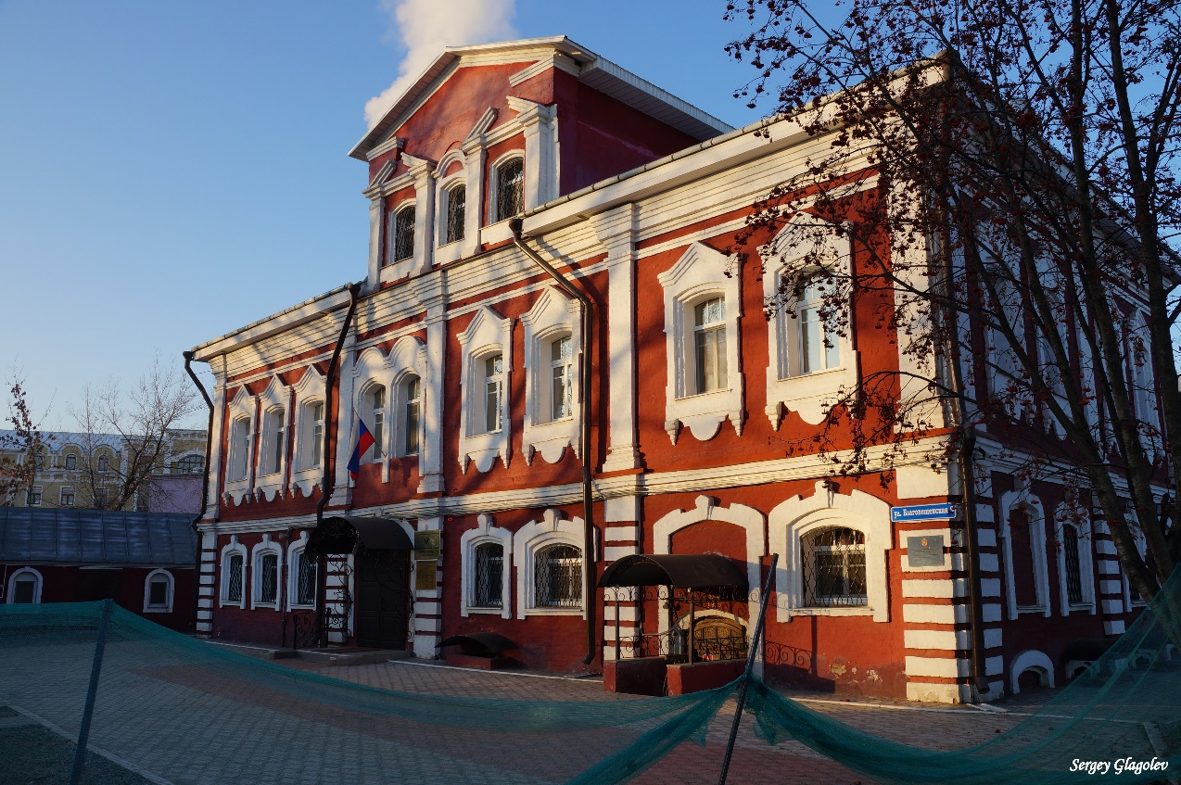
Введение
Долгая и насыщенная история строительства Российского государства сопровождалась сменой форм организации государственной власти как в центре, так и на местах. В частности, на тульской земле жизнь так же не стояла на месте, и органы юстиции в том числе.
В рамках празднования 220-летия Министерства юстиции России мы постараемся максимально наглядно и подробно осветить страницы истории тульской юстиции на фоне перемен, происходивших в нашем государстве со времен Петра I.
Дом Сидневых, 1750-е гг. (фото С. Глаголева) (г. Тула, ул. Благовещенская, д. 9). Здание Управления Министерства Юстиции РФ по Тульской области с 2010 года.

Slide 4
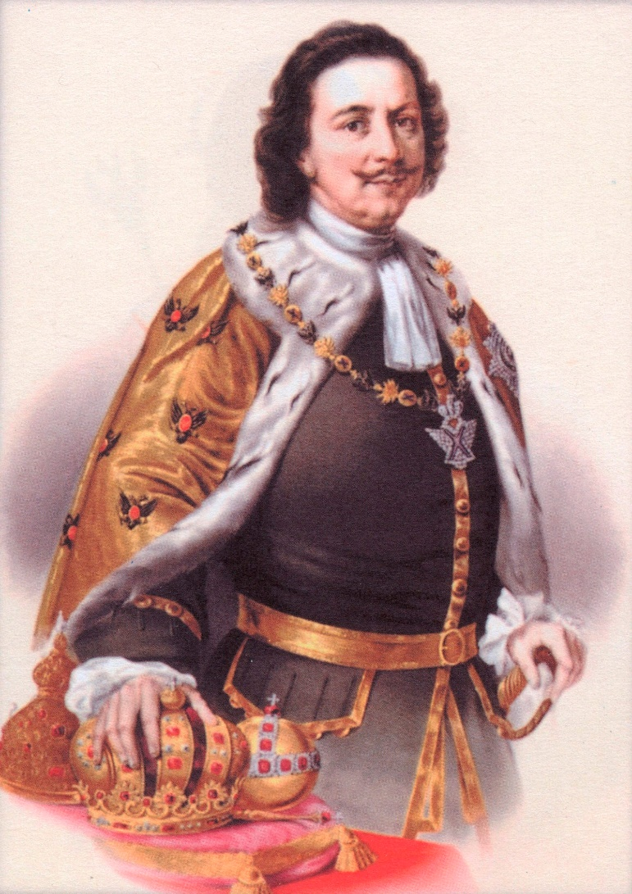
Тульская провинциальная канцелярия
Заслуга появления юстиции в регионах отводится Петру I Великому, при котором в первой четверти XVIII в. была реорганизована приказная система, на базе которой появилось 12 коллегий. В их числе – Юстиц-коллегия – высший апелляционный суд Российской империи по уголовным и гражданским делам и одновременно орган по контролю за судопроизводством на местах.
Именным указом Петра I от 29 мая 1719 г. была учреждена Тульская провинциальная канцелярия, выполнявшая административную, судебно-следственную и хозяйственную функции. Она находилась в подчинении Московской губернской канцелярии (позднее – Московской генерал-губернаторской канцелярии). Власть провинциальной канцелярии распространялась на всю территорию Тульской провинции (Тульский, Алексинский, Веневский, Дедиловский, Епифанский и Крапивенский уезды).
Царь Пётр I Алексеевич Великий. Из «Российского Царственного дома». 1893-1898 гг.

Slide 5
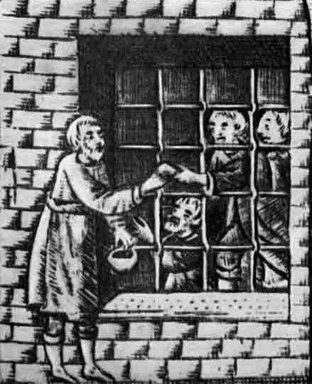
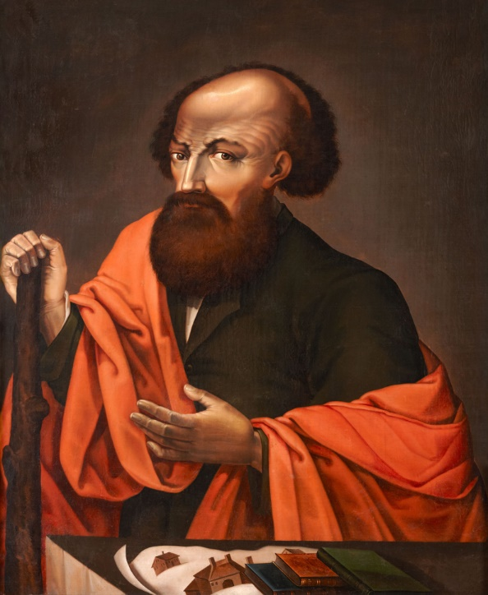
Тульская провинциальная канцелярия
В 1763 г. Екатериной II были введены штаты, по которым численность служащих в Тульской канцелярии составляла 18 человек. Для поддержания порядка, а также для сыска или вызова в канцелярию определенных лиц к ней также прикомандировалась команда солдат (прообраз судебных приставов).
Провинциальная канцелярия ведала тюрьмами, в которых содержалось относительно небольшое количество арестантов ввиду того, что их питание не финансировалось государством. Нередко арестанты начинали умирать от истощения, о чем солдаты обычно докладывали провинциальному воеводе.
Так, в Государственном архиве Тульской области сохранился документ, согласно которому имело место принудительное взыскание уплаты торговых пошлин с промышленника Никиты Демидова (1656-1725), основателя династии Демидовых, которое производилось солдатами тульской и московской канцелярий.
Подача милостыни заключенным. Народная картинка, XVIII в.
Портрет Н. Д. Антюфеева (Демидова) – Неизвестный художник. Первая половина XVIII в.

Slide 6
Юстиц-коллегии департамент
Палата уголовного суда
Палата гражданского суда
Судебные и надзорные функции
Губернская реформа Екатерины II положила конец возложению административных и хозяйственных функций на органы юстиции. 6 ноября 1775 г. было издано «Учреждение для управления губернии», согласно которому во всех губерниях, в том числе и в Тульской, создавались Палата уголовного суда и Палата гражданского суда, каждая из которых «ни что иное есть как Юстиц-коллегии департамент». Юстиц-коллегия же была упразднена 27 июля 1786 г., а Тульская провинциальная канцелярия – в 1777 г.

Slide 7
Тульская управа благочиния
Функции Управы благочиния, созданной в Туле во времена Петра I, были подтверждены екатерининскими «Учреждениями для управления губерний» и «Штатами Тульской губернии» от 7 октября 1777 г. Во главе данного органа юстиции и полиции стоял полицмейстер и который был призван поддерживать общественный порядок на территории губернии.
В соответствии с «Уставом благочиния» территория г. Тулы была разделена на 4 полицейских части (200-700 дворов), возглавляемые частными приставами, которые следили за благоустройством, сохранением тишины и спокойствия, боролись с пожарами, осматривали найденные мертвые тела, призревали за подкидышами, надзирали за трактирами, гостиницами и ресторанами, являлись исполнителями судебных решений. Городские части делились на кварталы (по 50-100 дворов), полицейский надзор в которых осуществлял квартальный надзиратель и его помощник – квартальный поручик.
Тульская управа благочиния была ликвидирована в 1798 г.
Таким образом, до конца XVIII в. в Тульской губернии правосудие было крепко увязано с администрацией. При этом заметную роль в отправлении правосудия играл губернатор (Государев Наместник): ни один приговор и решение высших органов местной судебной власти не вступали в законную силу без утверждения губернатором.

Slide 8
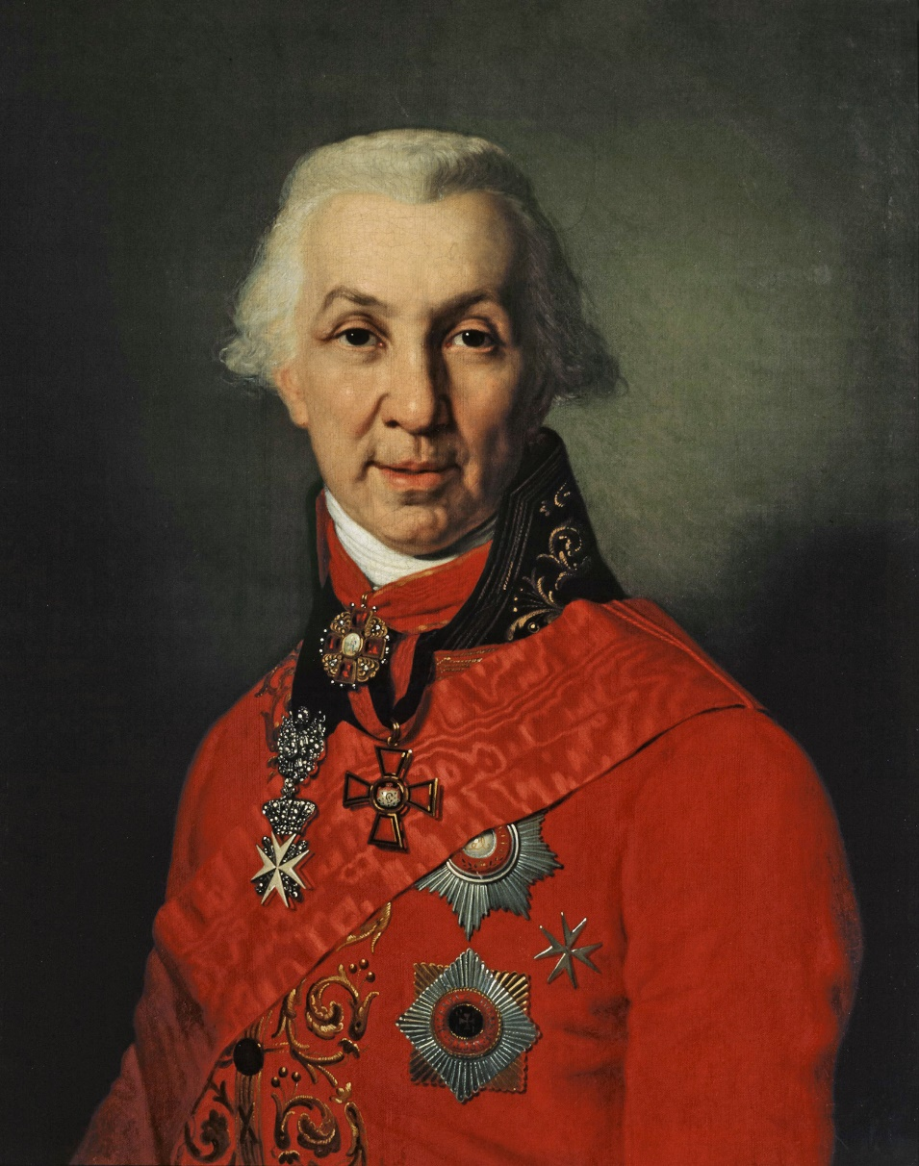
Министерская реформа
Начало правления Александра I было ознаменовано реформированием госаппарата и изданием Манифеста от 8 сентября 1802 г «Об учреждении министерств». В связи с этим был восстановлен в новом обличии и центральный орган по управлению судебной системой в стране – Министерство юстиции, а в состав Комитета министров вошел министр юстиции (он же генерал-прокурор Правительствующего сената). Первым министром юстиции был назначен выдающийся русский поэт и государственный деятель — Гавриил Романович Державин (1743-1816).
Местные (территориальные) органы юстиции в XIX в. существовали еще не везде. Положение таких подразделений вплоть до 1917 г. практически не изменилось.
Портрет Г. Р. Державина – В. Л. Боровиковский. 1811. Холст, масло

Slide 9
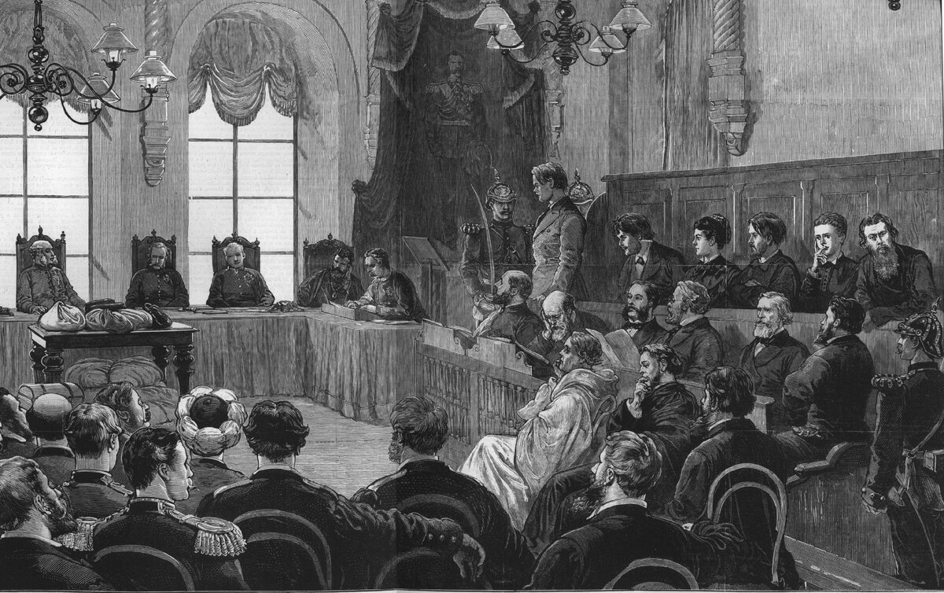
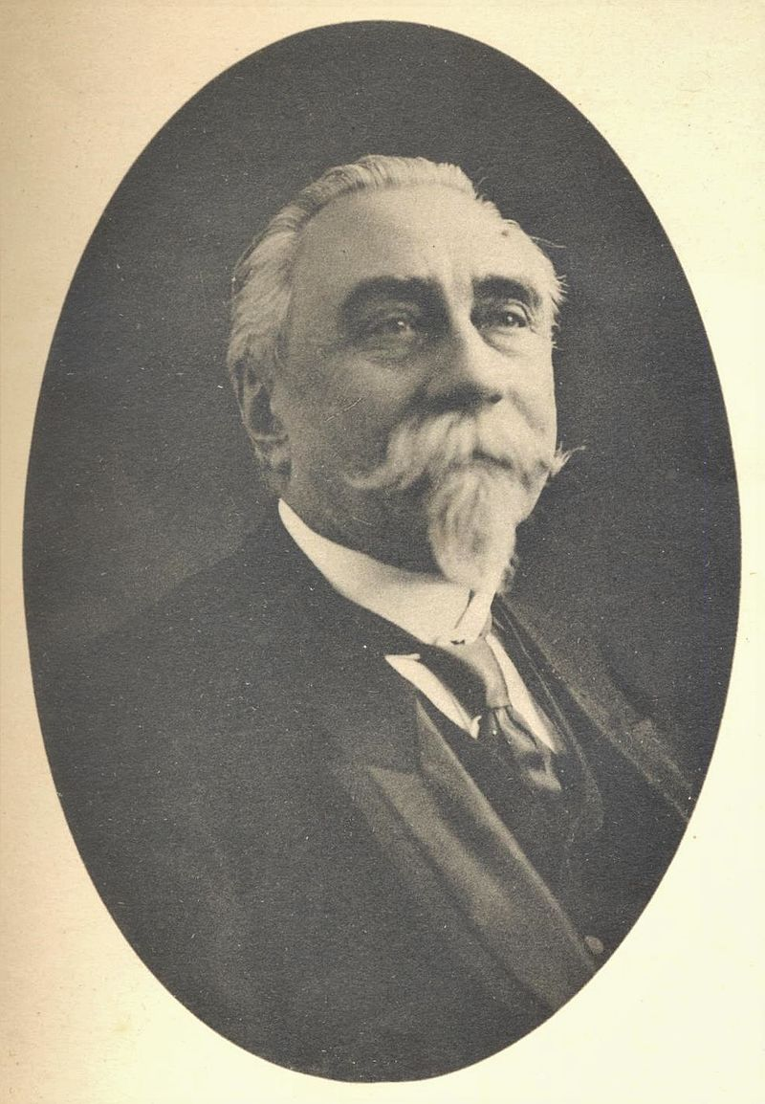
Судебная реформа 1864 г.
Исключение составила судебная реформа 1864 г., в подготовке и проведении которой Министерство юстиции принимало деятельное участие. Полномочия Министерства юстиции на местах заметно расширились – в его ведении находились руководство судебными органами, управление межевой и тюремной частями, нотариатом, личный состав судов и органов прокуратуры. Кроме того, Министерство юстиции реализовывало правовую политику Российской империи.
Николай Васильевич Давыдов, председатель Тульского окружного суда с 1893 по 1896 год

Slide 10
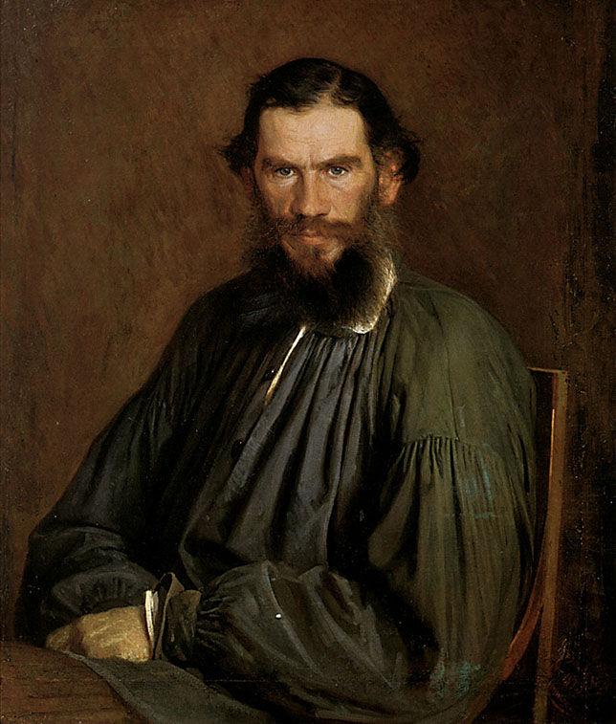
Л. Н. Толстой и юстиция
В работе тульской юстиции оставил след великий русский писатель Лев Николаевич Толстой (1828-1910). 3 октября 1870 г. Сенат утвердил его в должности почетного мирового судьи Крапивенского округа. Вплоть до 1891 г. он ежегодно включался в список присяжных заседателем по Крапивенскому уезду. Судебный опыт, полученный Л. Н. Толстым лично и через общение с председателем Тульского окружного суда Н. В. Давыдовым, прокурором Петербургского окружного суда А. Ф. Кони, стал основной для пьес «Власть тьмы», «Плоды просвещения», «Живой труп», романа «Воскресенье». Н. В. Давыдов в своих мемуарах напишет: «…знакомясь с бытом арестантов и характером отдельных лиц из них, он [Толстой] подолгу пребывал в тюрьмах и исправительных отделениях, беседуя с «преступниками» всех категорий в Крапивне, Туле и Москве. В то время, когда им подготовлялось и писалось “Воскресение”, Лев Николаевич посещал заседания суда…».
Портрет Л. Н. Толстого – И. Н. Крамской. 1873. Холст, масло. 98 х 79,5

Slide 11
Губернский отдел юстиции
После Октябрьской революции 1917 г. имперская система министерств была полностью распущена. Взамен старых органов власти были образованы народные комиссариаты (наркоматы) в составе Совета Народных Комиссаров (СНК). Среди них был создан и Народный комиссариат юстиции, а его территориальным органом в тульском крае стал отдел юстиции Тульского губисполкома (Тульский губернский отдел юстиции).
Структура Тульского губернского отдела юстиции (1921 г.)
Общий подотдел (4 секции и коллегия надзора)
Административно-хозяйственный подотдел
Судебно-следственный подотдел (совместно с Совнарсудом курировал уездные бюро юстиции, народных судей, следователей, обивнителей, защитников, дежурные камеры, судебных исполнителей и консультантов)
Карательный подотдел (распределительная комиссия и места заключения)

Slide 12
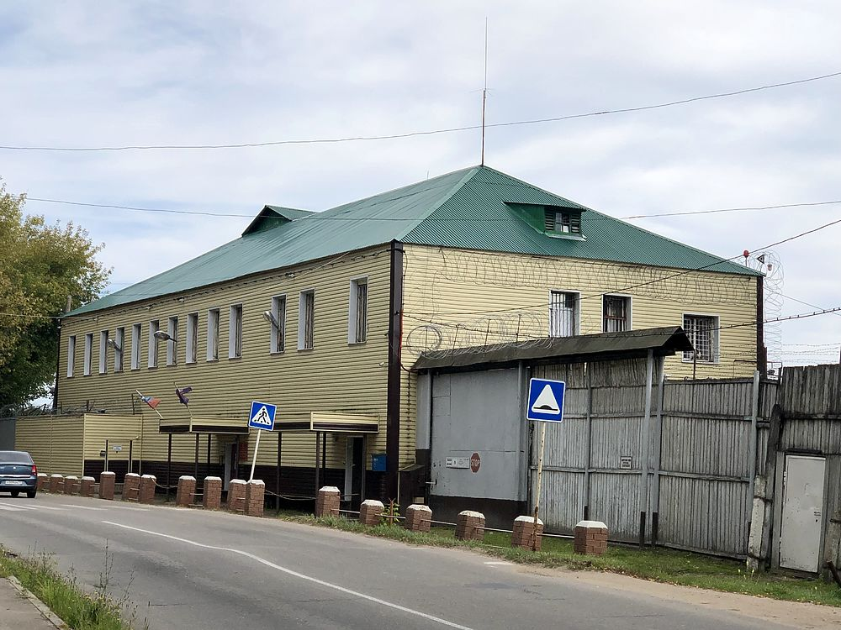
Губернский отдел юстиции
Практически все время существования отдела юстиции его возглавлял Федор Сергеевич Бондарь-Дибров (1918-1921 гг.). В 1938 г. он был осужден за измену Родине и расстрелян 2 апреля в г. Хабаровске. Впоследствии реабилитирован, а дело прекращено за отсутствием состава преступления.
Значительный интерес представляет доклад заведующего Тульским карательным отделом А. А. Рожнова о строительстве учебно-воспитательной и трудовой колонии для несовершеннолетних правонарушителей (1919 г.). Спустя столетие Министерство юстиции издает приказ (от 10 ноября 2020 г.), в соответствии с которым Алексинская воспитательная колония для несовершеннолетних осужденных подлежит ликвидации.

Slide 13
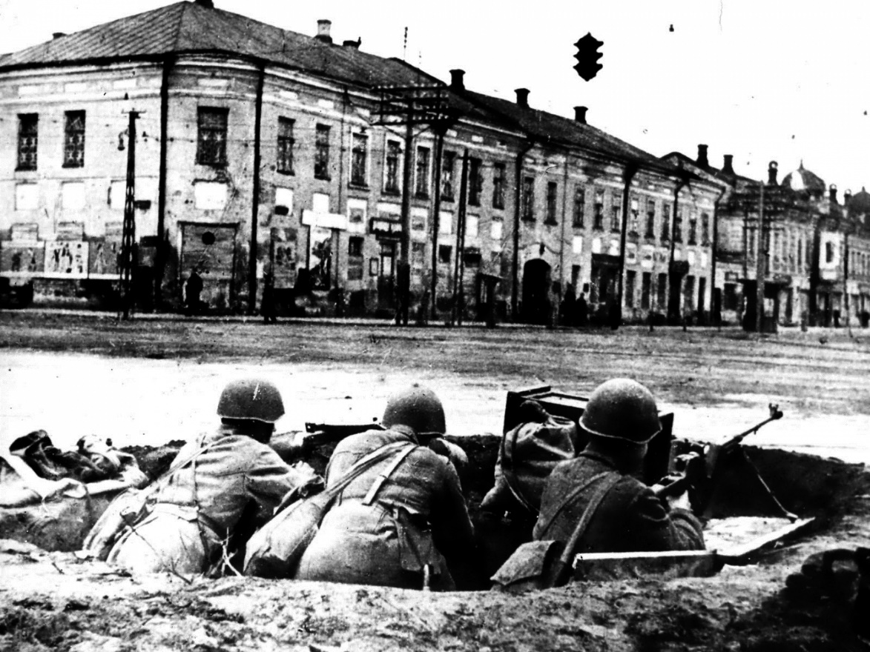
Управление Наркомата юстиции по Тульской области
В 1922 г. ВЦИК упразднил все отделы юстиции на местах, т.к. они подчинялись региональным исполкомам. Полномочия органов юстиции перешли к прокуратуре.
По Конституции СССР 1936 г. создавался общесоюзный Наркомат юстиции СССР, которому подчинялись республиканские наркомюсты, а прокуратура была выделена в самостоятельное ведомство (ранее она являлась подведомственной Наркомюсту). С октября 1942 г. деятельностью Управления Наркомата юстиции РСФСР по Тульской области руководил Николай Андреевич Сафронов, под контролем которого по окончании Великой отечественной войны восстанавливались судебные участки и укомплектовывались кадрами народные суды области.
Защитники города готовы к бою. Тула, перекресток ул. Советской и Коммунаров (ныне пр. Ленина), октябрь-ноябрь 1941 г.

Slide 14
Управление Наркомата юстиции по Тульской области
В 1946 г. по инициативе И. В. Сталина Совнарком был преобразован в Совет Министров, соответственно на месте Наркомюста РСФСР появилось Министерство юстиции РСФСР, а тульское подразделение стало именоваться Управлением Министерства юстиции РСФСР по Тульской области.
Его руководителем по-прежнему оставался Н. А. Сафронов, который 1 сентября 1951 г. совместно с председателем облсуда И. А. Фомичевым направили в обком представление об освобождении от должности заместителя председателя облсуда по уголовным делам М. В. Гансбурга в связи с необоснованными отменами решений народных судов и допущением судебных ошибок.
Указом Президиума Верховного Совета СССР от 4 августа 1956 г. Управление Министерства юстиции при Тульском областном Совете трудящихся было упразднено, его функции были переданы Тульскому областному суду. За этим последовало расширение штата областного суда почти в полтора раза (с 10 до 14 человек). В 1963 г. был упразднен и сам Минюст. Поводом этому послужила критика взаимоотношений органов юстиции и судов, где первые обладали правом давать указания вторым о правильности и единообразии применения судебной практики.

Slide 15
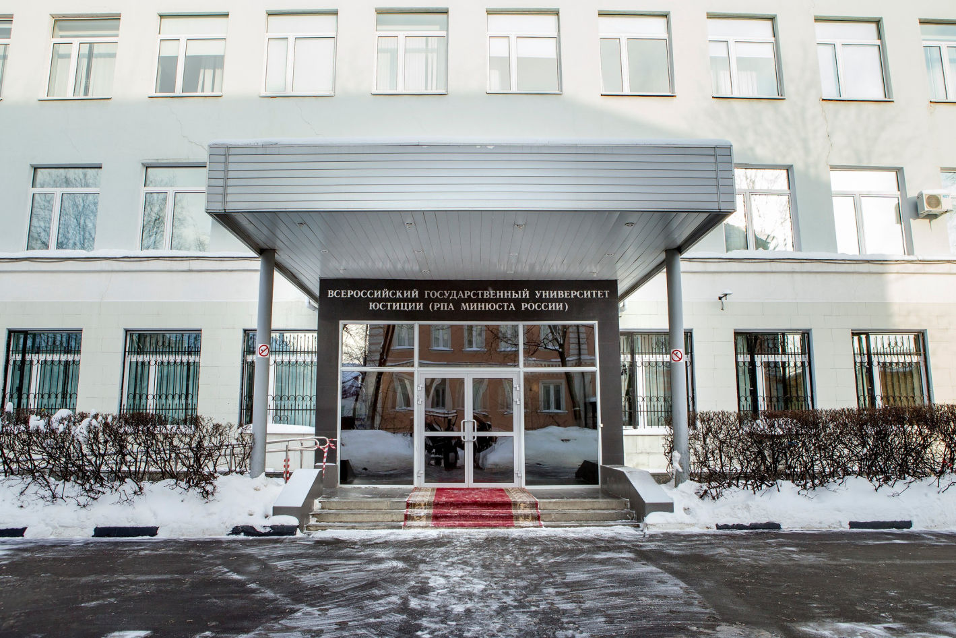
Всесоюзный институт усовершенствования работников юстиции
Очевидная скоропалительность и непродуманность такого решения были подтверждены временем, и 30 августа 1970 г. Президиум Верховного Совета СССР издал указ о воссоздании органов юстиции. Был образован Тульский областной отдел юстиции.
Возникла острая нехватка юридических кадров, в связи с чем был организован Всесоюзный институт усовершенствования работников юстиции, а Всесоюзный научно-исследовательский институт советского законодательства передан в непосредственное подчинение Министерства юстиции СССР.
Оба института в 1990 г. были объединены в Правовую академию Министерства юстиции СССР, которая сегодня носит название Всероссийского государственного университета юстиции (ВГУЮ). Тульский институт (филиал) ВГУЮ (РПА Минюста России), расположенный по адресу пр. Ленина, д. 4, был открыт в 1994 г. и сегодня является одним из пятнадцати филиалов, расположенных по всей стране от Санкт-Петербурга до Хабаровска.

Slide 16
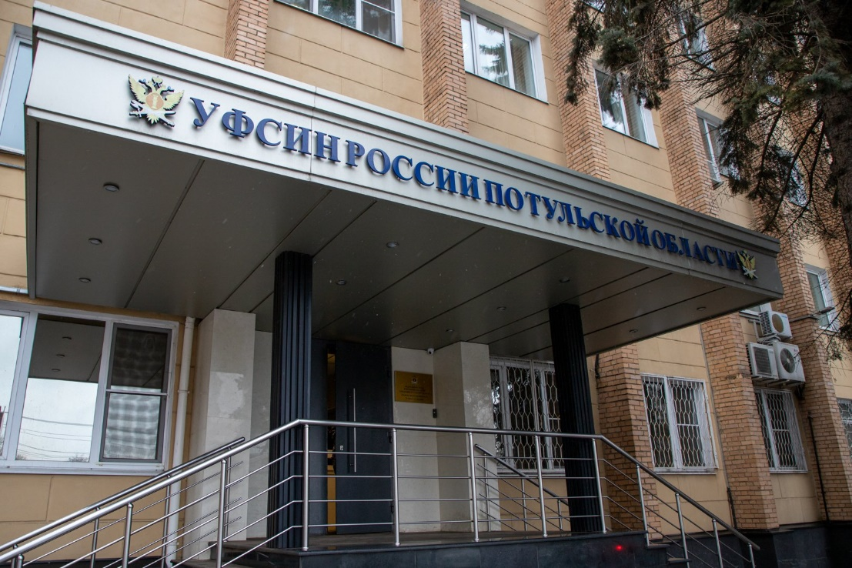
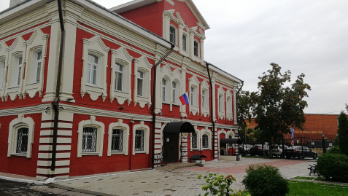
Управление Министерства юстиции РФ по Тульской области
В 1998 г. Управление администрации юстиции Тульской области было переименовано в Управление Министерства юстиции Российской Федерации по Тульской области. Это название сохранилось за ним и сегодня.
Приказом начальника Управления юстиции Тульской области от 12 февраля 1998 года в Тульской области была создана служба судебных приставов.
В 2004 г. было образовано Управление службы исполнения наказаний по Тульской области.
Здание УФСИН России по Тульской области (г. Тула, ул. Мориса Тореза, д. 11)

Slide 17
Функции Управления
В 2004 г. Управление Министерства юстиции РФ по Тульской области было реорганизовано: часть функций была передана Главному Управлению Минюста России по Центральному федеральному округу (руководитель в марте 2007 г. – И. Ю. Краснова), а часть – вновь образованному Управлению Федеральной регистрационной службы по Тульской области (руководитель – А. В. Седухин).
В 2008 г., после почти четырехлетнего перерыва, было вновь создано Управление Министерства юстиции Российской Федерации по Тульской области. На современном этапе на Управление возложены следующие функции:
1) обеспечение реализации государственной политики в сфере правового регулирования
2) координация деятельности федеральных служб и учреждений, подведомственных Минюсту РФ
3) обеспечение единства правового пространства РФ на территории Тульской области
4) обеспечение в пределах своих полномочий защиты прав и свобод человека и гражданина
5) государственная регистрация некоммерческих организаций, в том числе общественных объединений, политических партий, религиозных организаций
6) осуществление контроля и надзора в сфере адвокатуры и нотариата, а также в сфере государственной регистрации актов гражданского состояния.

Slide 18
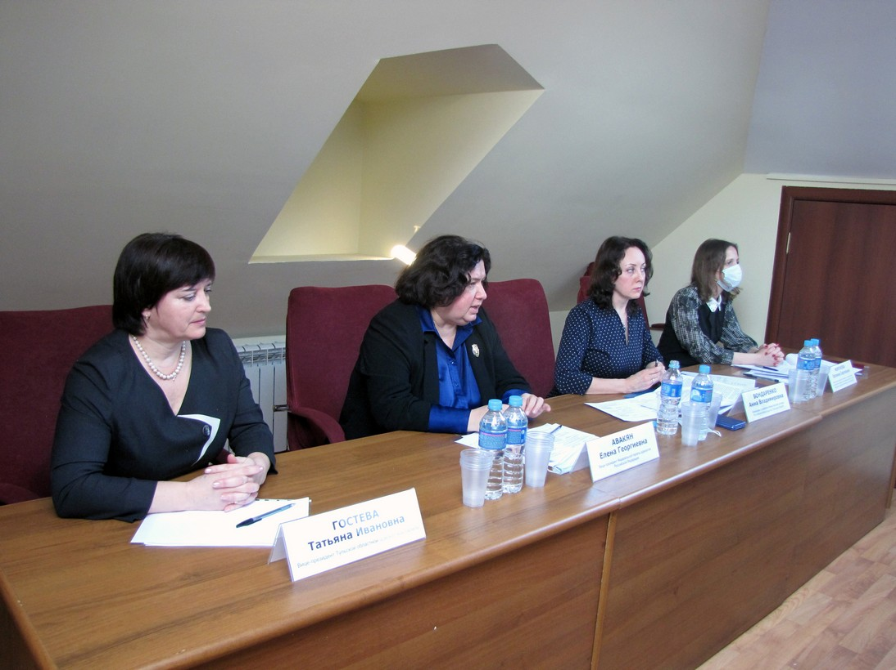
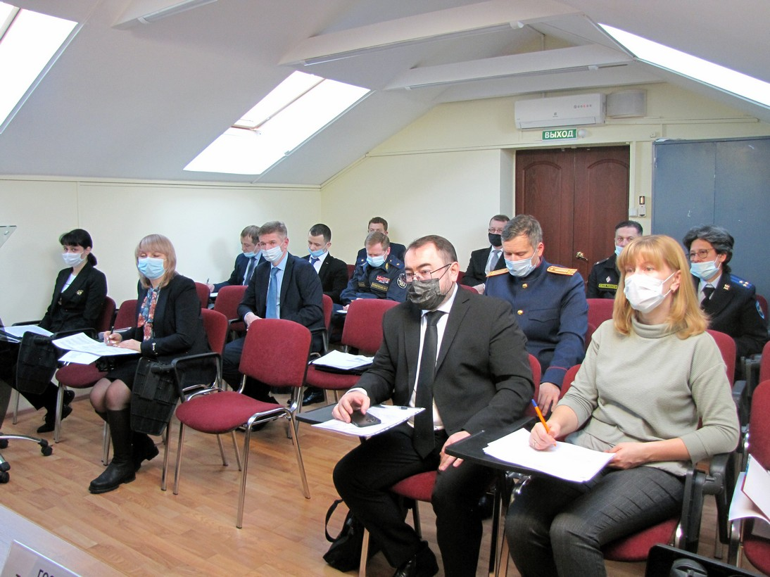
Координационный совет
Управление взаимодействует с органами государственной власти (прежде всего органами прокуратуры и судами) и органами местного самоуправления. В рамках подобного взаимодействия, а также для координации подведомственных Минюсту служб и учреждений создан и постоянно действует Координационный совет при Управлении. В его состав входят: начальник Управления (председатель Совета), один из его заместителей (заместитель председателя Совета), руководители территориальных органов подведомственных федеральных служб и учреждений и иные заинтересованные лица.

Slide 19
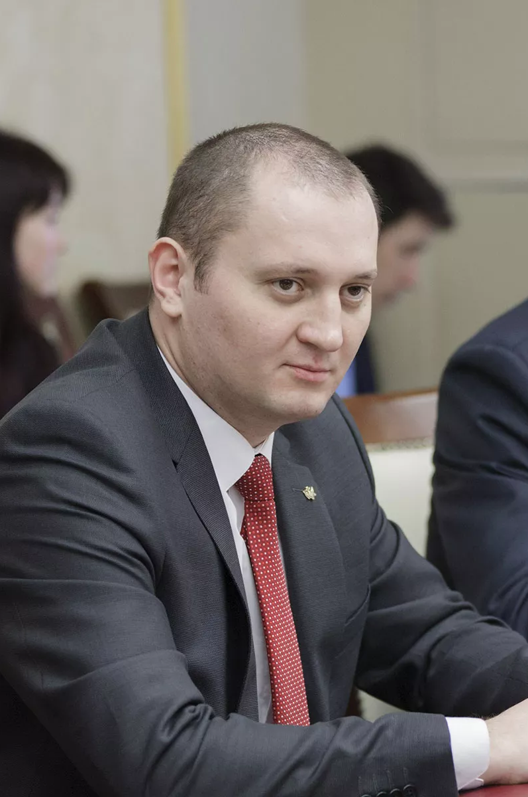
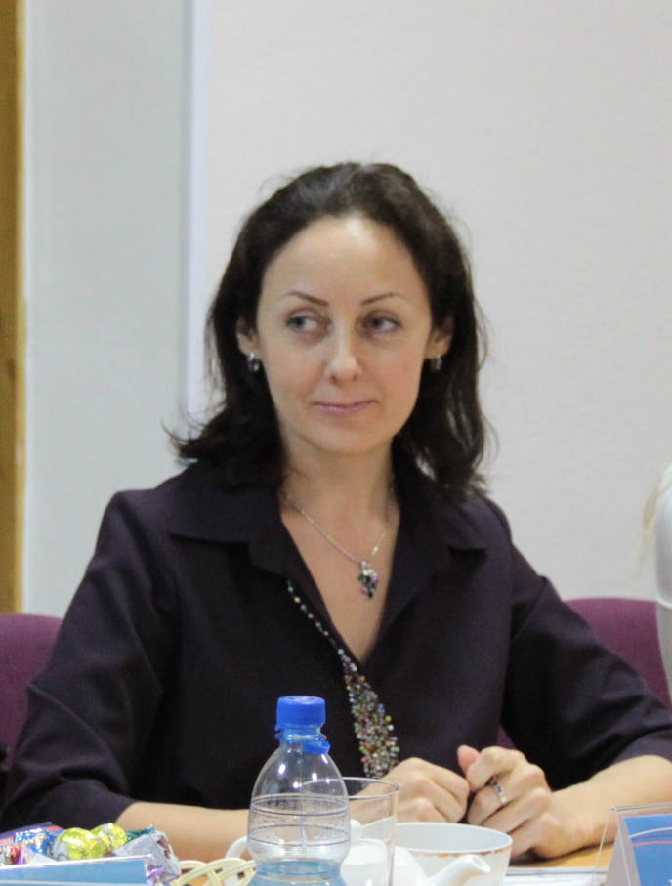
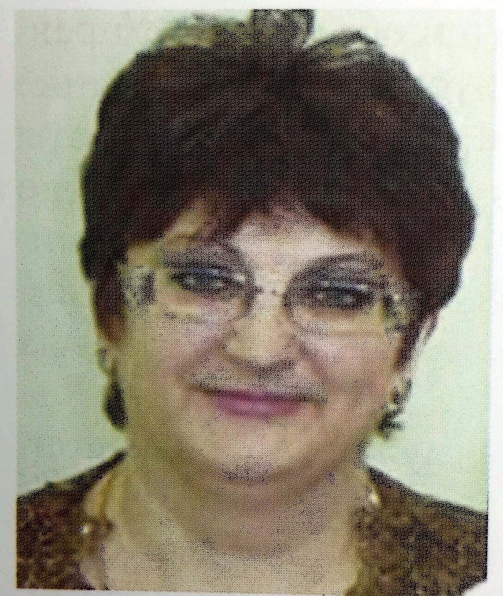
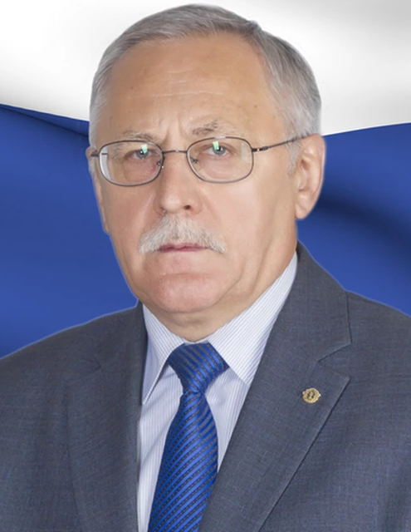
Руководители Управления
После преобразования должность руководителя тульского Управления занимали:
И. Ю. Краснова (2008-2009 гг.)
И. Ф. Тамбовцев (2009-2016 гг.)
А. В. Черепанов (2016-2020 гг.)
А. В. Бондаренко (2020-наст. время)

Slide 20
Заключение
В разные периоды истории тульской юстиции в нее входили судебно-следственные органы, прокуратура, пенитенциарная система и другие структуры, так или иначе связанные с правовым регулированием общественной жизни.
Провинциальная канцелярия
Юстиц-коллегии департамент
Губернский отдел юстиции
Управление Министерства юстиции РФ по Тульской области
Управление Наркомата юстиции РСФСР по Тульской области
Областной отдел юстиции
И хотя юрисдикционная сфера и круг полномочий органов юстиции неоднократно изменялись, их основная миссия оставалась незыблемой – проведение в жизнь правовой политики государства, укрепление законности и совершенствование законодательства.

Slide 21
Библиографический список
Давыдов, Н. В. Из прошлого // http://tolstoy-lit.ru/tolstoy/vospominaniya/v-vospominaniyah-sovremennikov/davydov-iz-proshlogo.htm (дата обращения: 20.04.2022).
Парамонова, И. Ю. Летопись тульской судебной системы. 1777-2007 / Ирина Парамонова. – Тула : Dezign-Коллегия, 2007. – 503 с.
Тамбовцев, И. Ф. Тульская юстиция: история и современность / И. Ф. Тамбовцев; Управление Министерства юстиции Российской Федерации по Тульской области. — Тула: Гриф и К, 2013. — 144 с.
Цечоев, В. К. История органов и учреждений юстиции России : учебник для вузов / В. К. Цечоев. — 3-е изд., перераб. и доп. — Москва : Издательство Юрайт, 2020. — 421 с. — (Высшее образование). — ISBN 978-5-534-12895-6. — Текст : электронный // Образовательная платформа Юрайт [сайт]. — URL: https://urait.ru/bcode/448521 (дата обращения: 20.04.2022).
История суда // Тульский областной суд : официальный сайт. URL: http://oblsud.tula.sudrf.ru/modules.php?name=info_court&rid=7 (дата обращения: 20.04.2022).
Они создавали службу // Управление Федеральной службы судебных приставов по Тульской области : официальный сайт. URL: https://r71.fssp.gov.ru/oni_so/ (дата обращения: 20.04.2022).
Тульская управа благочиния Сената // Государственный архив Тульской области : официальный сайт. URL: https://gato.tularegion.ru/object/19478 (дата обращения: 23.04.2022).

